Slide 1
Odborná praxe Rybářství Třeboň a.s.
Pavel Dlouhý
učo 27365
Letní semestr 2023

Slide 2
Historie
2. polovina 15. století, počátek 16. století
Josef Štěpánek Netolický
Třeboňská rybniční soustava, Zlatá stoka
Horusický rybník
Mikuláš Ruthard z Malešova
Rybniční soustava Chlum u Třeboně
Jakub Krčín z Jelčan a Sedlčan
Rožmberk, Svět

Slide 3
Představení firmy
Vznik 1. 1. 2007
Přibližně 100 zaměstnanců
Největší výrobce sladkovodních ryb v ČR
488 rybníků, 8 086 Ha
Roční produkce ryb – 3 200 tun

Slide 4
Organizačně řídící struktura Rybářství Třeboň a.s.

Slide 5
Hlavní činnost Rybářství Třeboň a. s.
Chov ryb
Rybí líheň
Sádkovací kapacity
Sportovní rybolov
Myslivecké honitby

Slide 6
Hlavní náplň praxe
Strategické řízení
Personální management
Finanční účetnictví
Finance podniku
Marketing

Slide 7
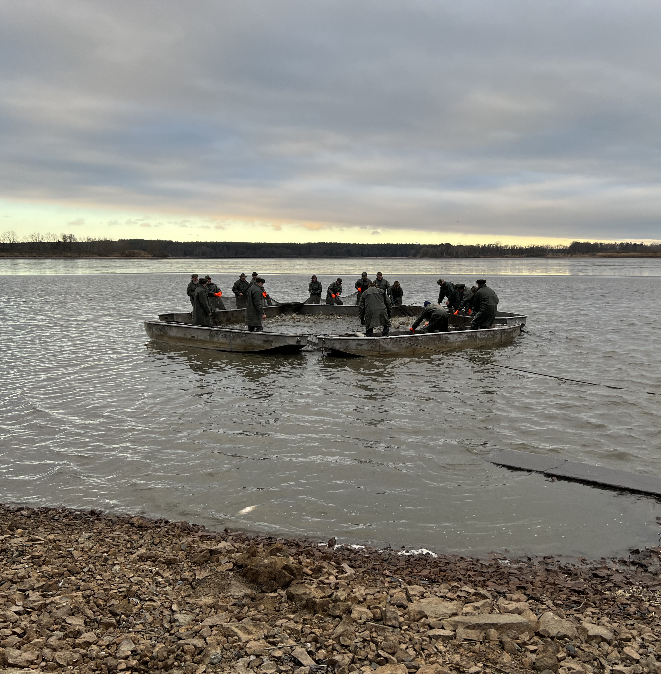
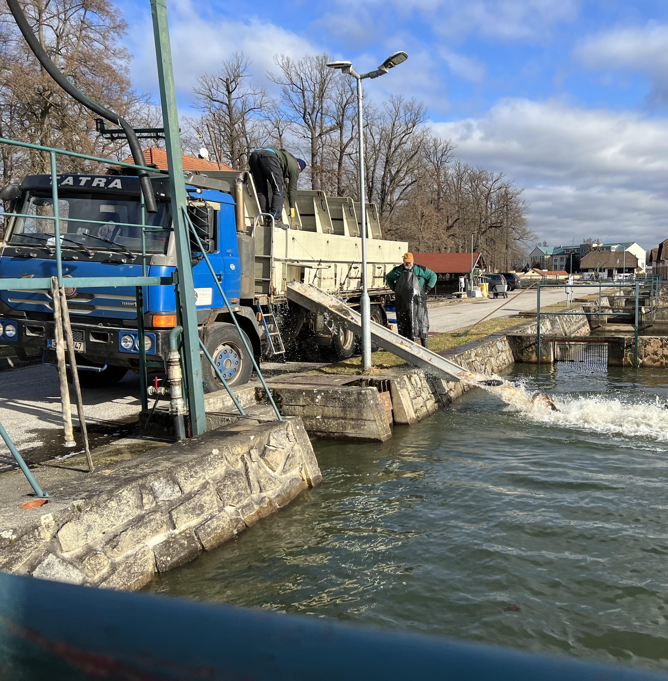
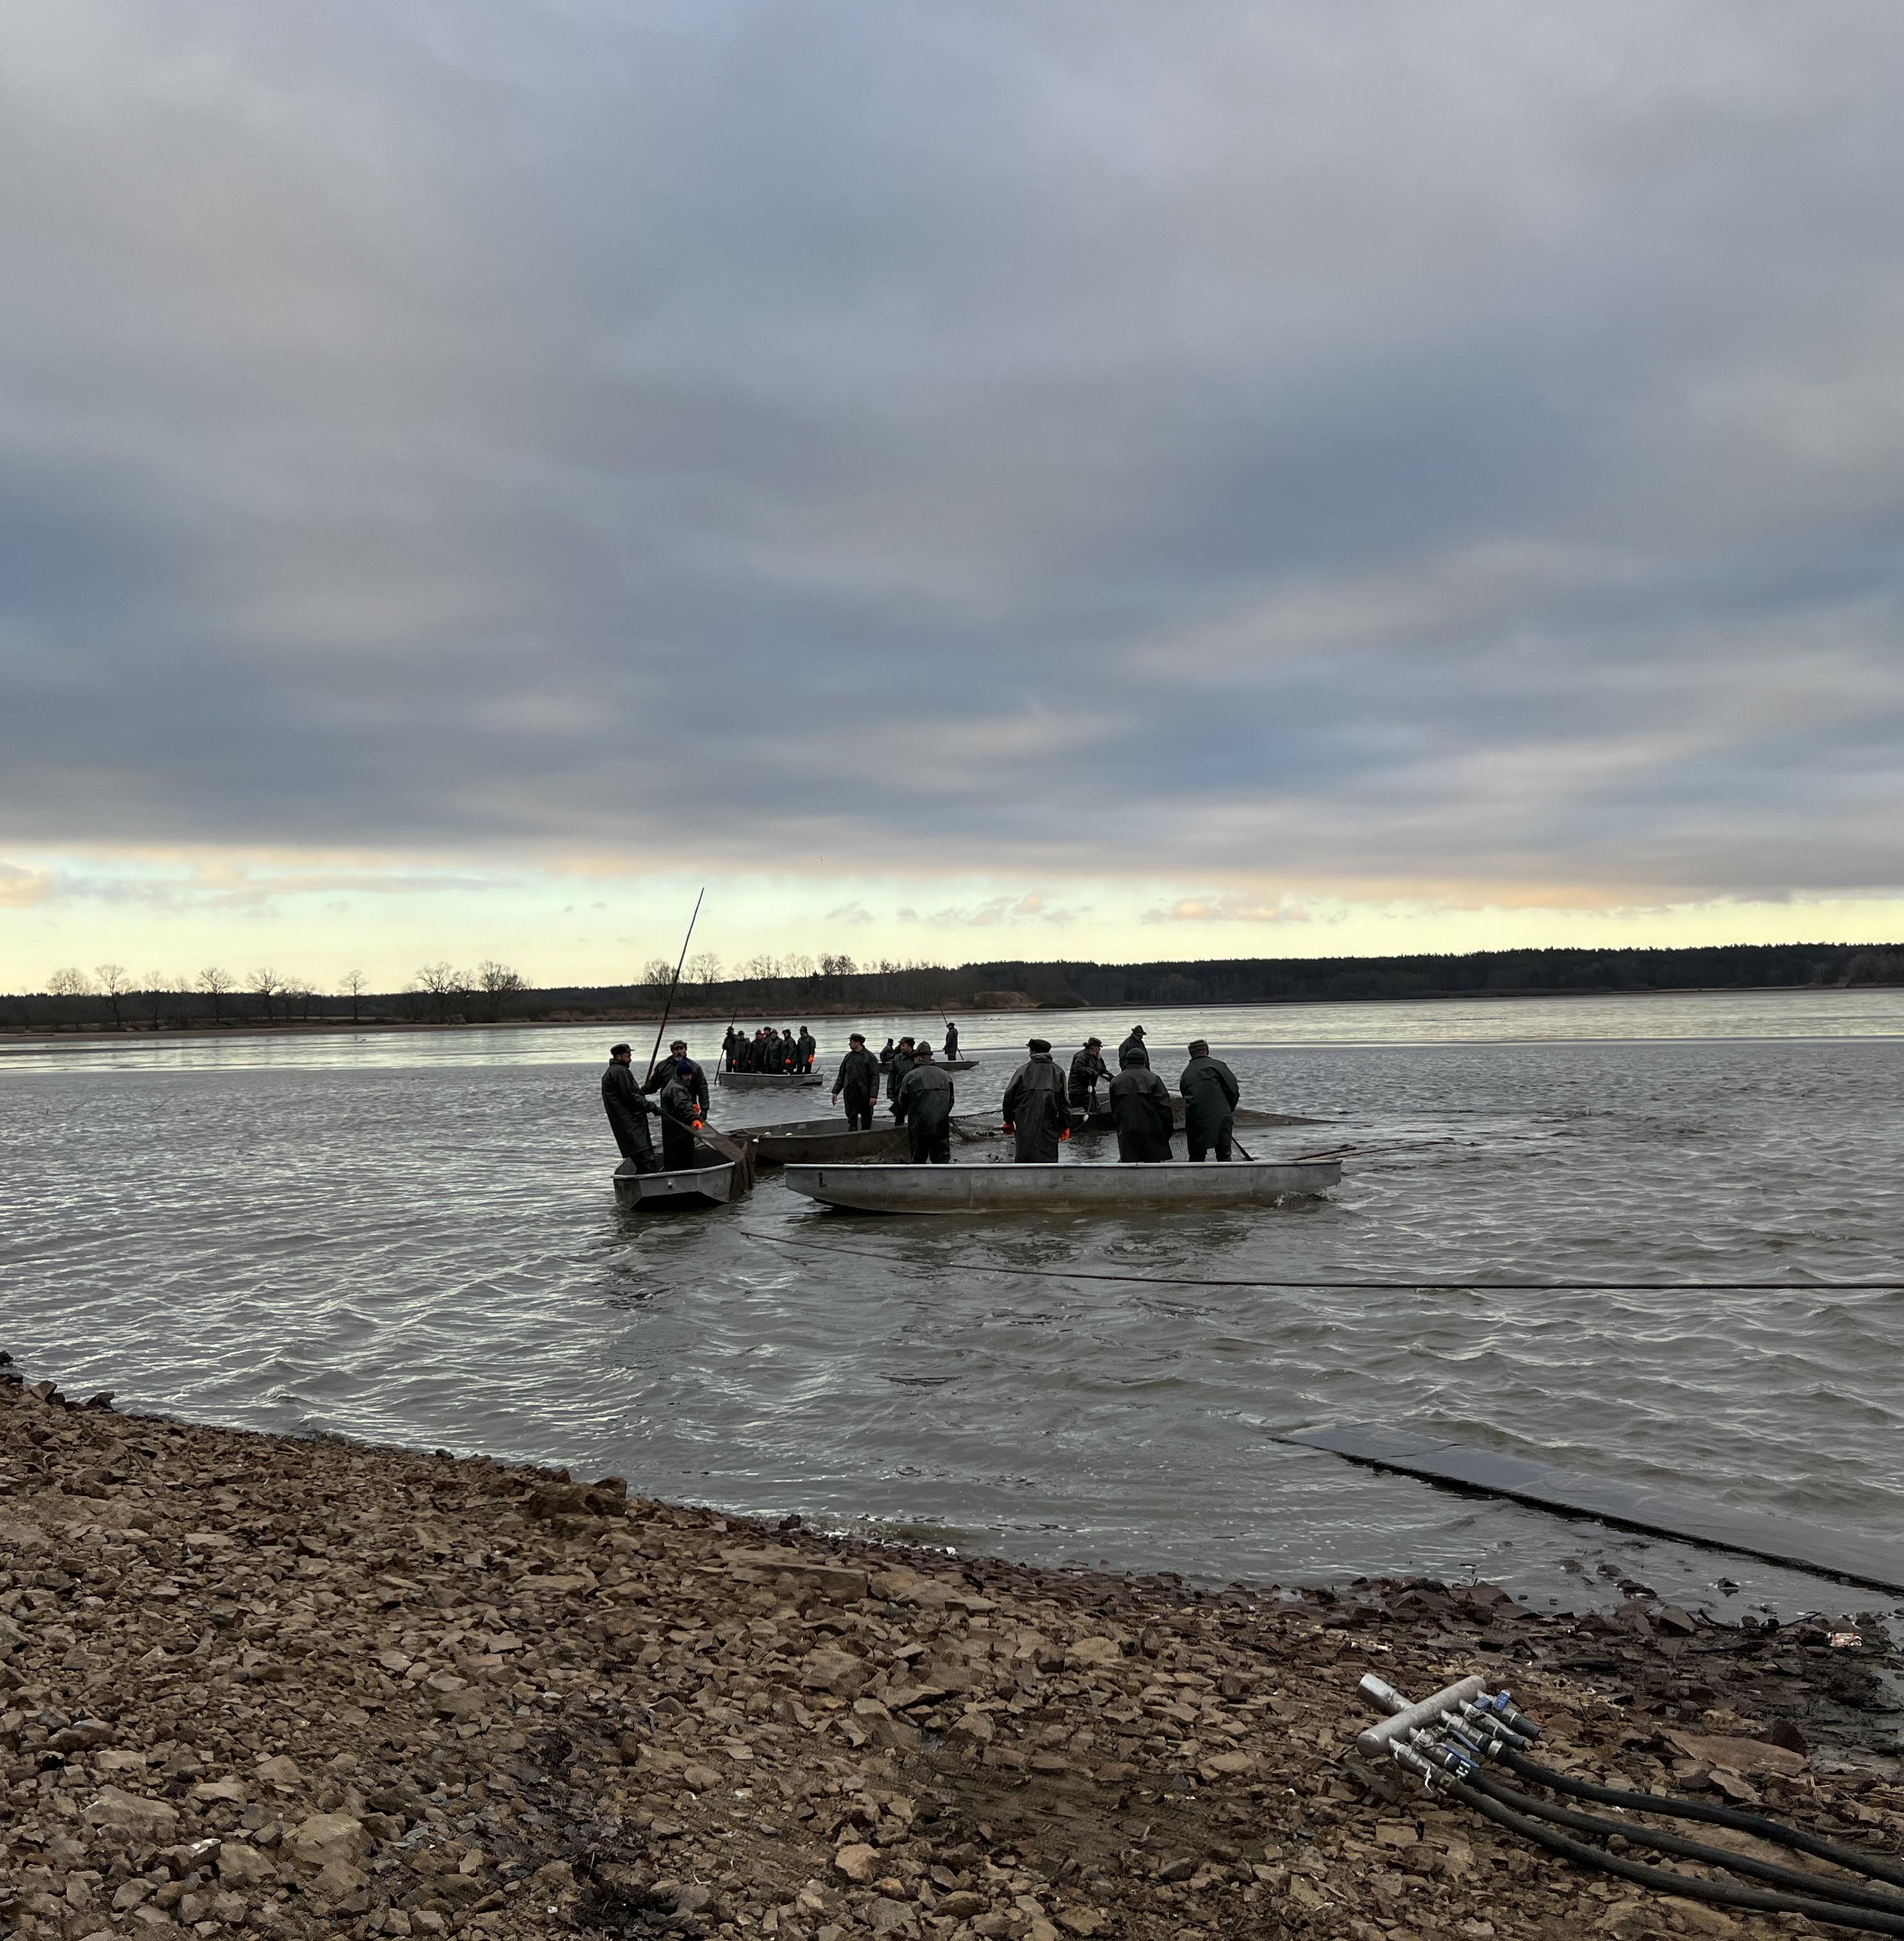
Exkurze na výlov rybníka
Rybník Koclířov
Průběh výlovu
Příjem ryb na sádkách

Slide 8
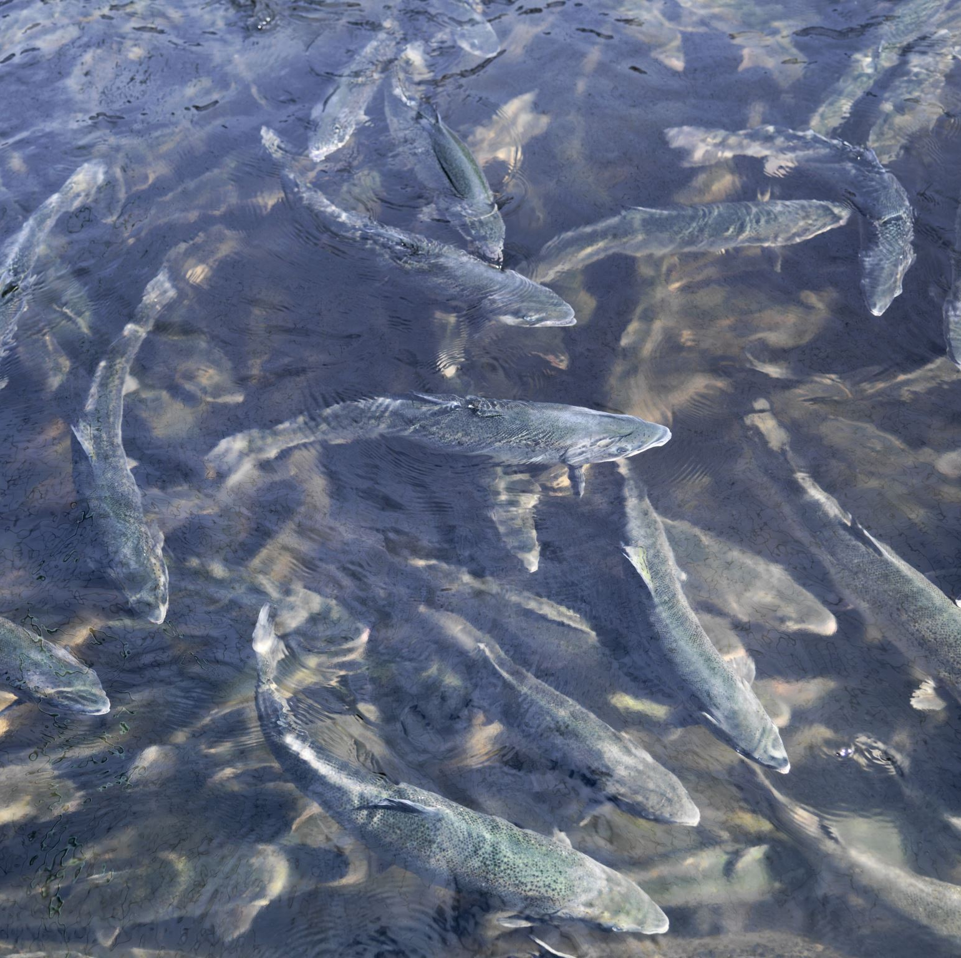
Exkurze do rybí líhně Mokřiny
Na přelomu března a dubna
Umělé vytírání štik
Průběh procesu
Vyskladňování, expedice

Slide 9
Exkurze do FISH MARKET a.s.
Seznámení se s chodem společnosti
Cenová politika, současný stav prodejů
Produktové portfolio
Exkurze do zpracoven ryb

Slide 10
Zhodnocení praxe
Uplatnění získaných dovedností při studiu
Poznání chodu společnosti všeobecně
Chod Rybářství Třeboň a.s.

Slide 11
Děkuji za pozornost

